Slide 1
Дидактическая игра
«Коробка»
Цель: совершенствование навыка произношения слов
7 типа слоговой структуры (трехсложные слова с закрытым слогом).
Учитель – логопед МБДОУ №301
г. Красноярска Донова Д.Н.

Slide 2
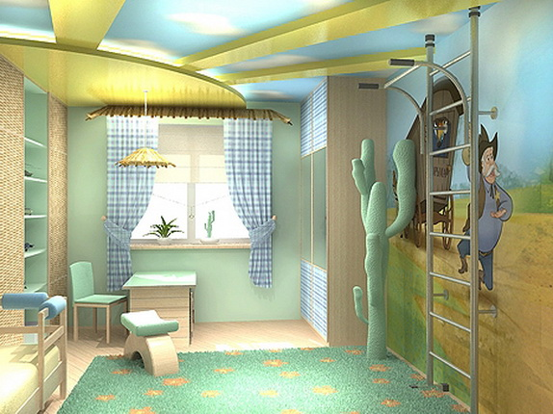
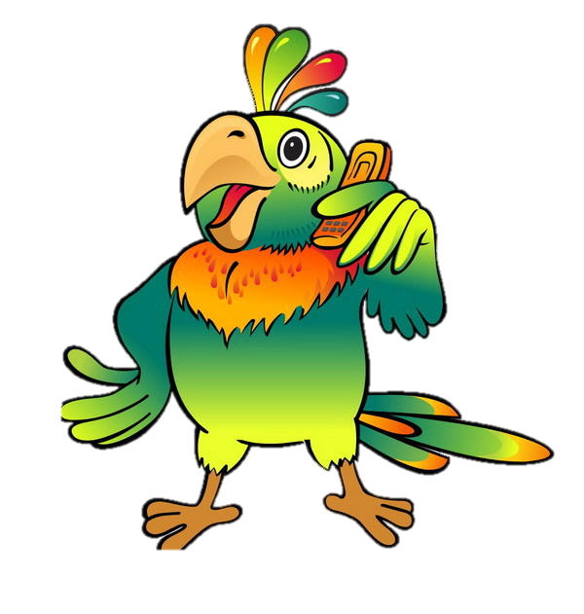
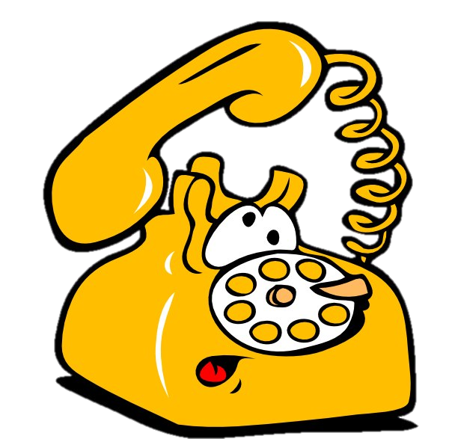
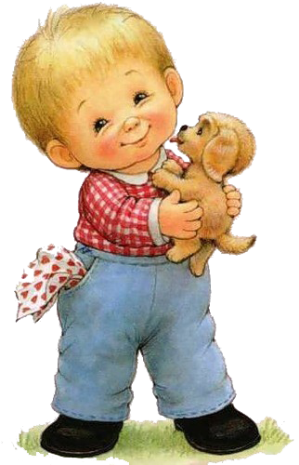
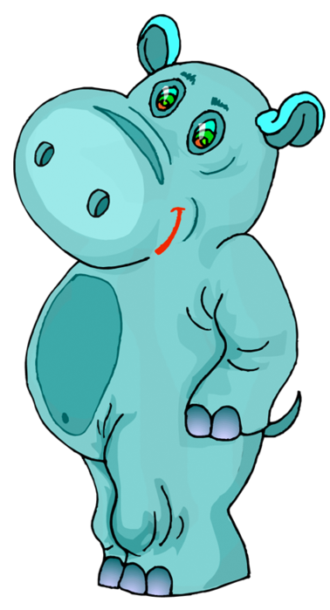
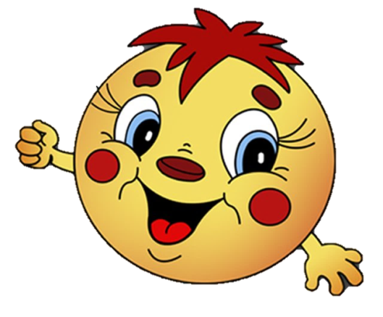
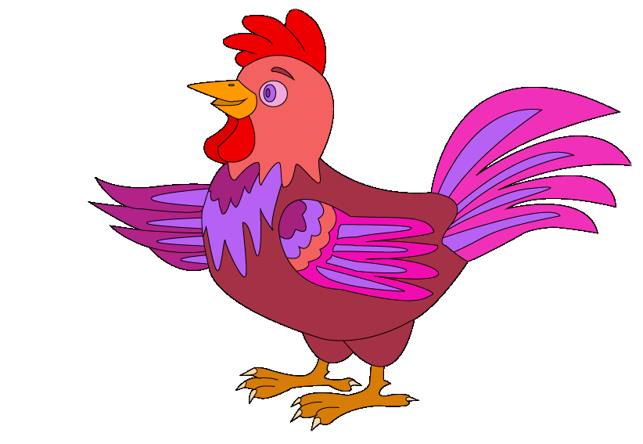
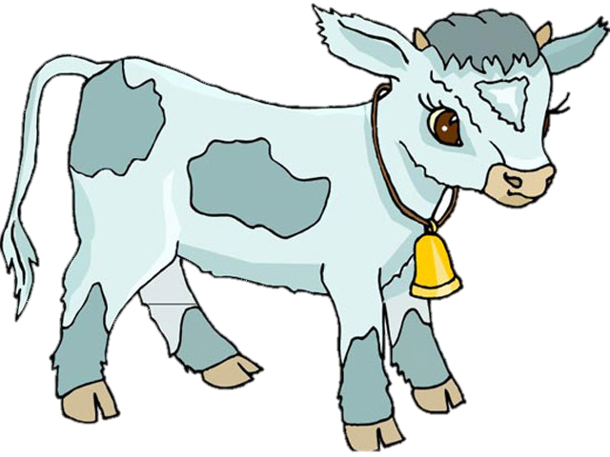

Slide 3
Ты – умница!!!

